Slide 1
新增投影片

Slide 2
第一種方法

Slide 3
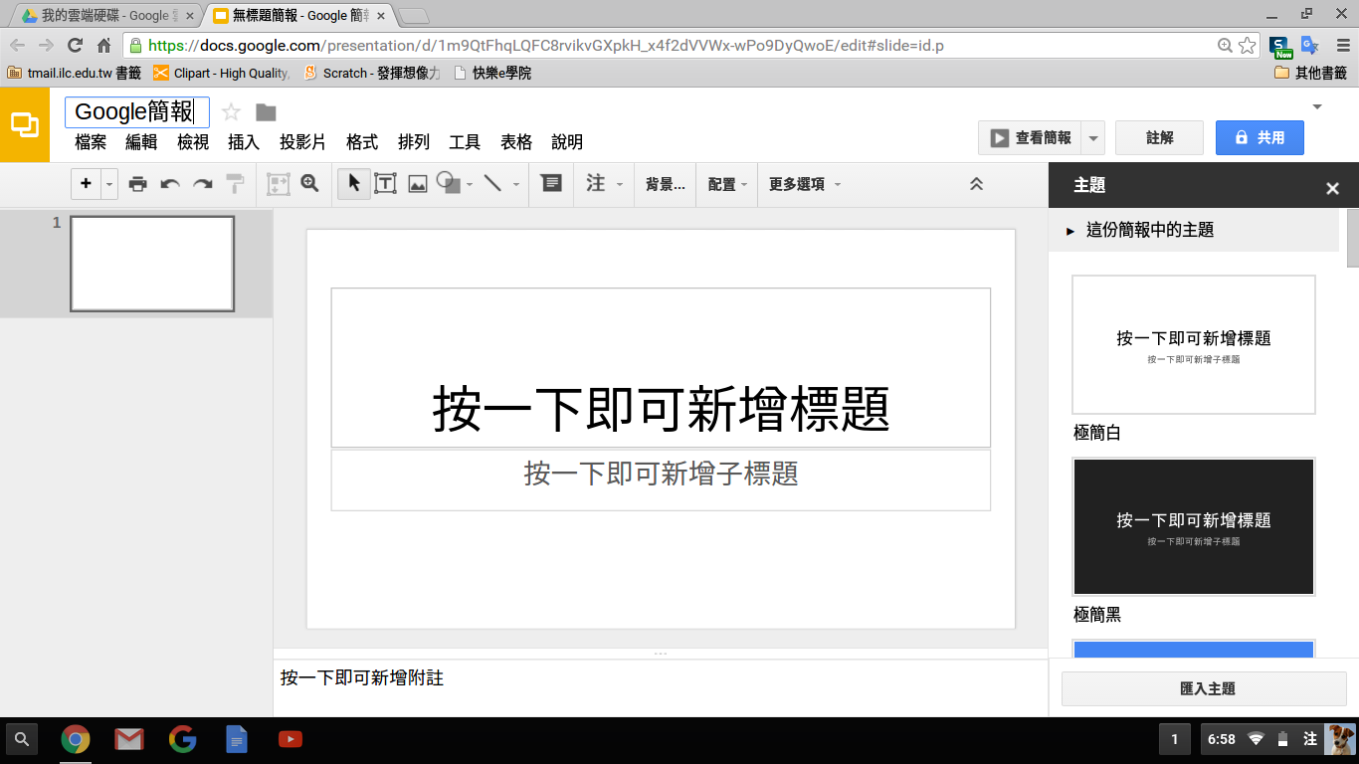

點選「投影片」

Slide 4
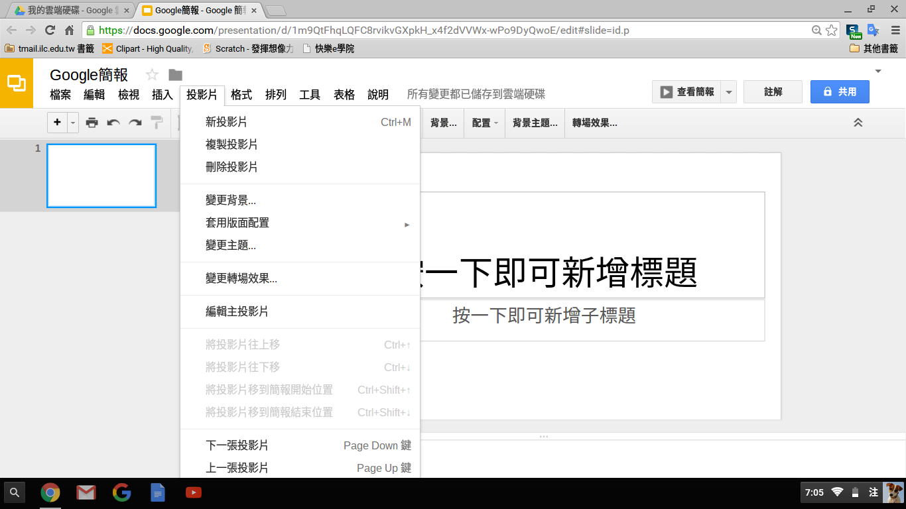

選擇「新投影片」

Slide 5
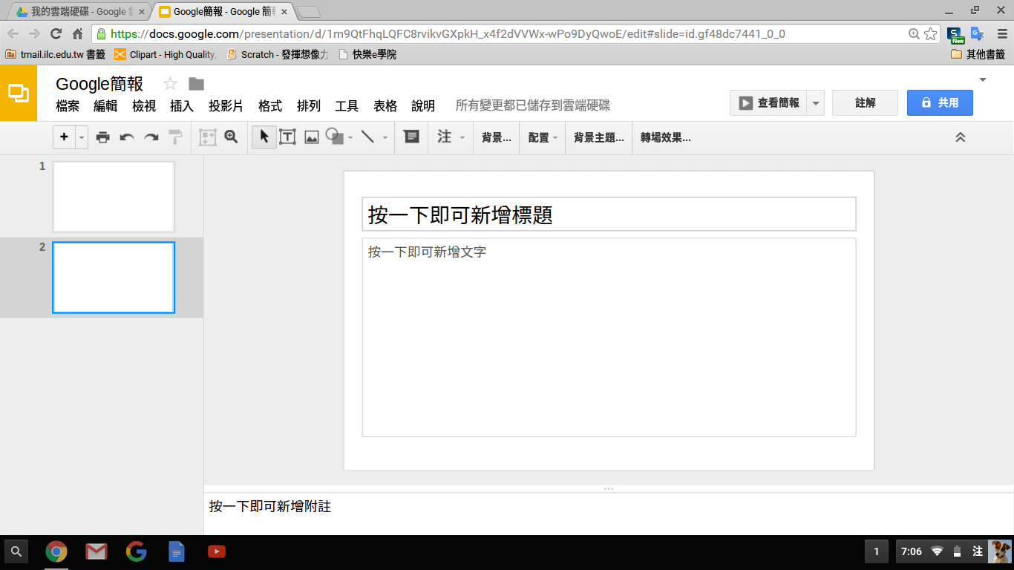

新增完成

Slide 6
第二種方法

Slide 7
在投影片上點選滑鼠右鍵

Slide 8
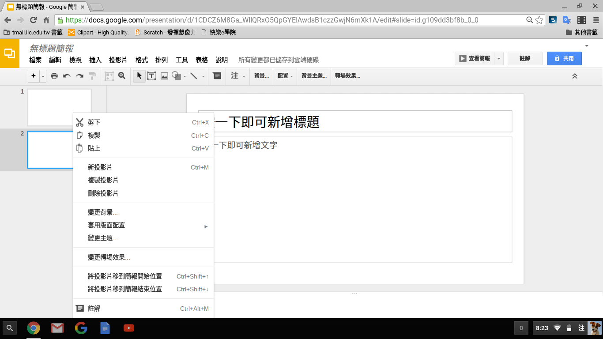
點選「新增投影片」

Slide 9
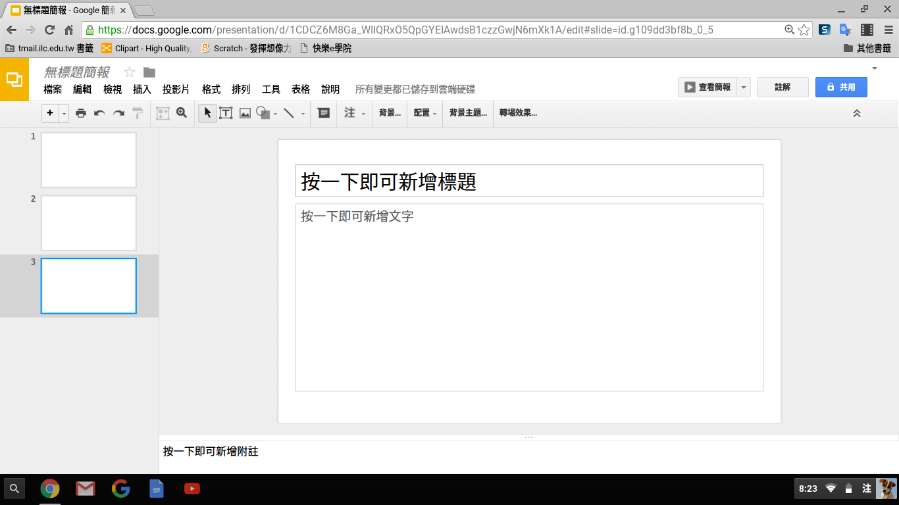
新增完成

Slide 10
第三種方法

Slide 11
點選「 」圖示

Slide 12
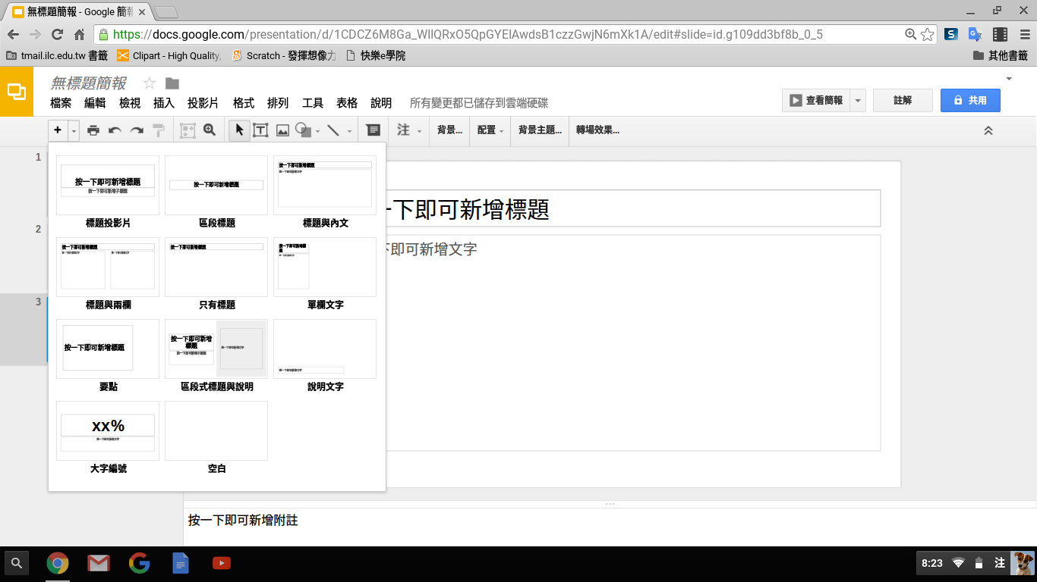
選擇投影片樣式

Slide 13
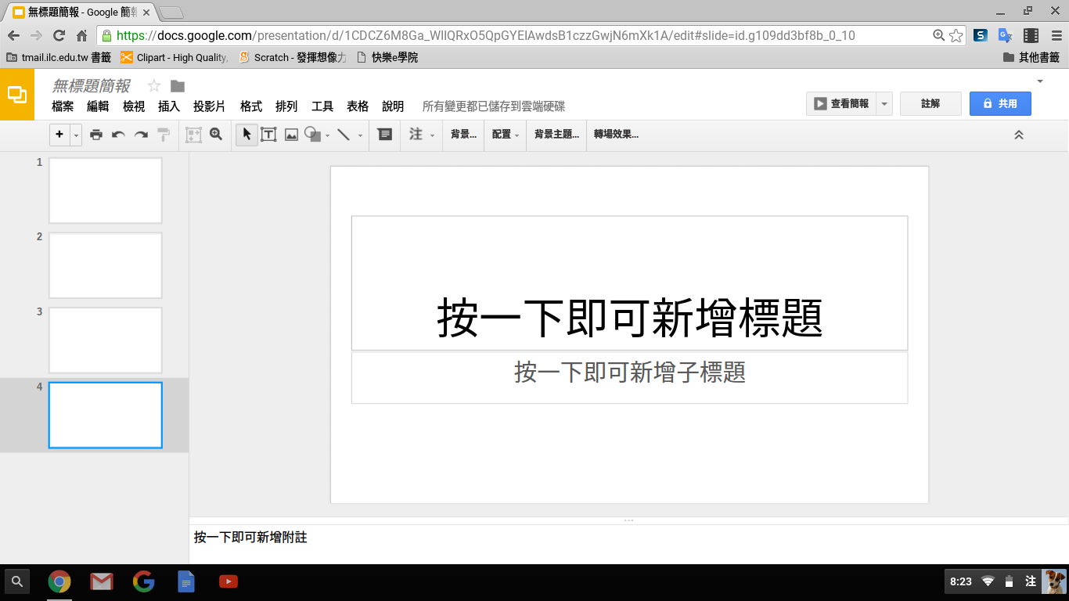
新增完成

